Slide 1
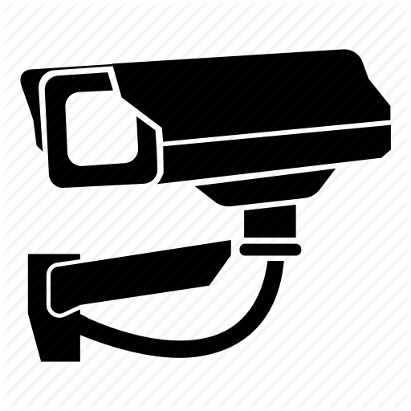
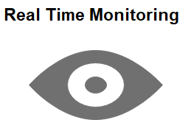
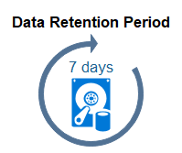
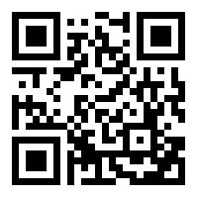
WARNING
พื้นที่นี้ติดตั้งกล้องโทรทัศน์วงจรปิด ตลอด 24 ชั่วโมง
เพื่อใช้ในการรักษาความปลอดภัย
ผู้รับผิดชอบและการขอเข้าถึงข้อมูลโดย
ข้อมูลเพิ่มเติม
This area is under 24-hour Video Surveillance
for the Purposes of Public Safety.

